Slide 1
Tema 4 Modelos de distribución de probabilidad Continua
Maestra: Vanesa Avalos
vanesaavalos@uadec.edu.mx
Semestre Agosto-Diciembre 2022

Slide 2
Introducción
La función de distribución de probabilidad de una variable aleatoria continua es una función en la que la variable aleatoria puede tomar infinitos valores en un intervalo. Así, la masa de probabilidad se distribuye en el intervalo dado.
Características importantes:
No es posible conocer su valor exacto, ya que medirlo consiste en clasificarlo dentro de un intervalo de mayor o menor amplitud.
Las probabilidades se asignan a intervalos, no a puntos.

Slide 3
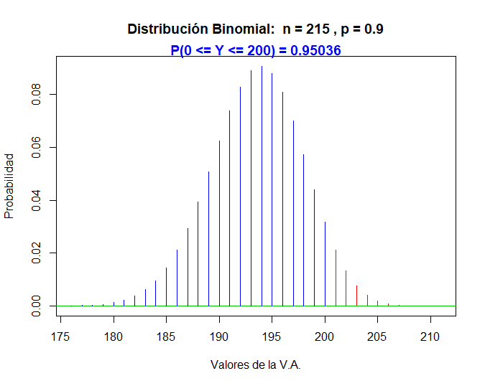
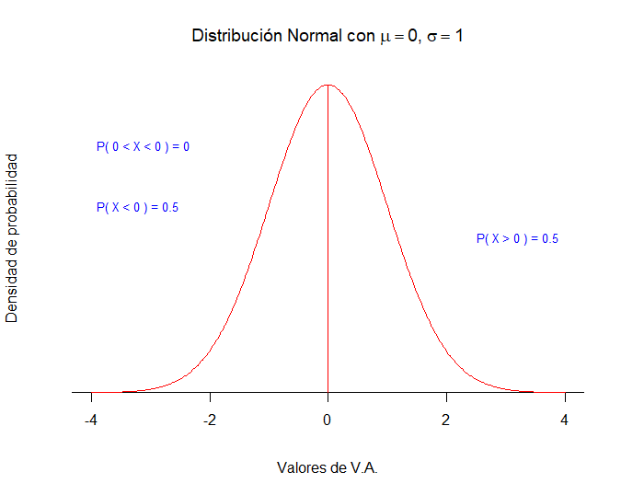
Variable Aleatoria Continua
Definición 1.
Se dice que una v.a. Y es continua si toma cualquier valor en un intervalo [a, b].

Slide 4
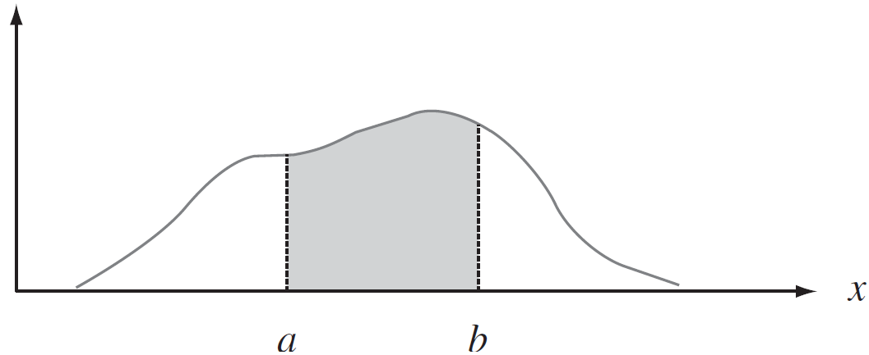
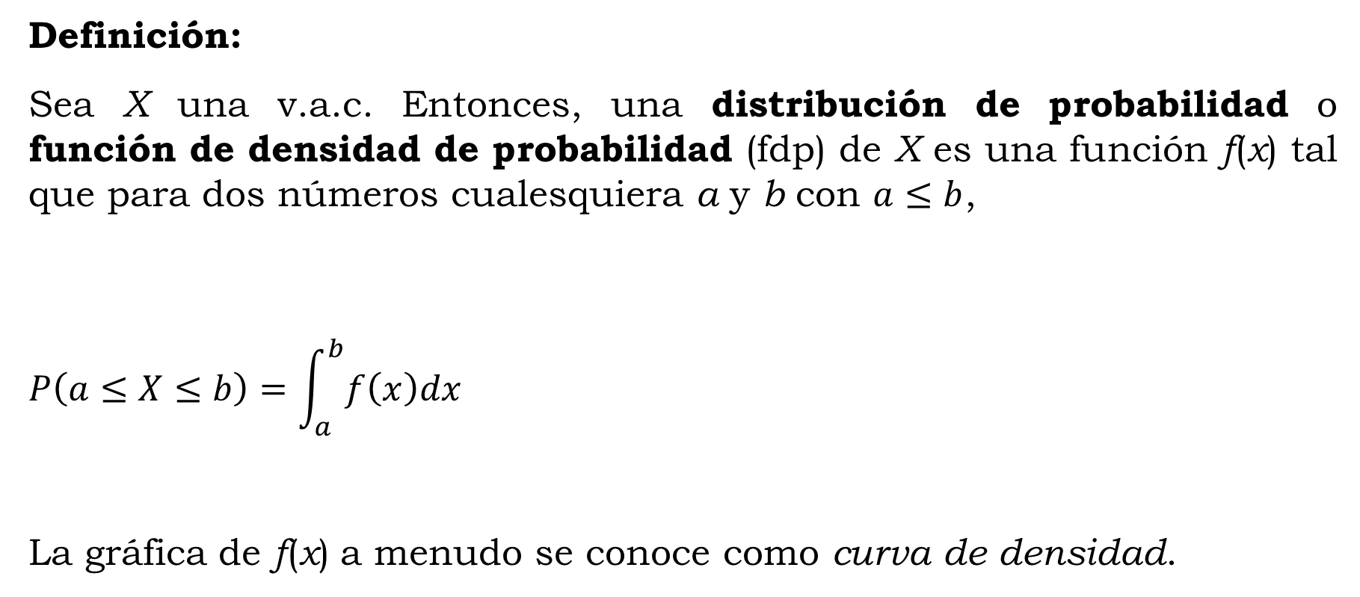
Variable aleatoria continua
Definición:
Sea X una v.a.c. Entonces, una distribución de probabilidad o función de densidad de probabilidad (fdp) de X es una función f(x) tal que para dos números cualesquiera a y b con $a≤b$,
$$P\left(a≤X≤b\right)=\int_{a}^{b}{f\left(x\right)dx}$$
La gráfica de f(x) a menudo se conoce como curva de densidad.

Slide 5
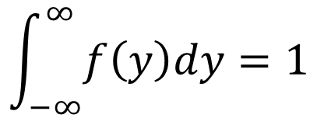
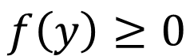
Variable aleatoria continua
Teorema 2. Propiedades de una función de densidad
Si f(y) es una función de densidad, entonces
1.
2.
$$f\left(y\right)≥0$$
para todo y.
$$\int_{−∞}^{∞}{f\left(y\right)dy=1}$$
Área bajo la curva de f(y).

Slide 6
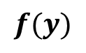
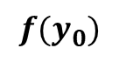
Variable aleatoria continua
Para la v.a.c. Y, las funciones de:
densidad de probabilidad f(y) y
distribución acumulada F(y),
gráficamente se ven como:
$f(y)$
$$f(y_{0})$$
$$F(y)$$
$y_{0}$

Slide 7
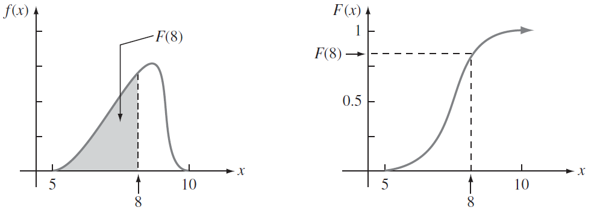
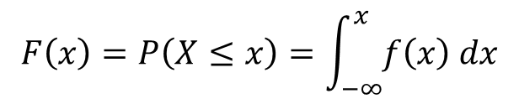
Función de distribución acumulada para VAC
Definición:
La función de distribución acumulativa F(x) de una variable aleatoria continua X se define para todo número x como
$$F\left(x\right)=P\left(X≤x\right)=\int_{−∞}^{x}{f\left(x\right) dx}$$
Para cada x, F(x) es el área bajo la curva de densidad a la izquierda de x.

Slide 8
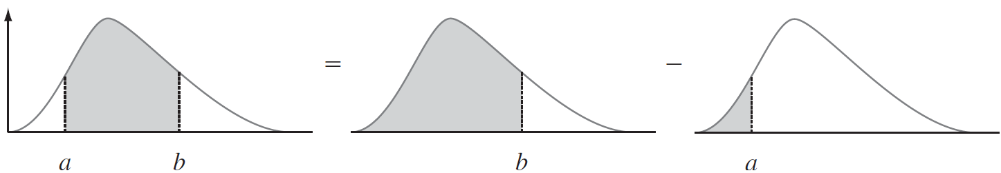
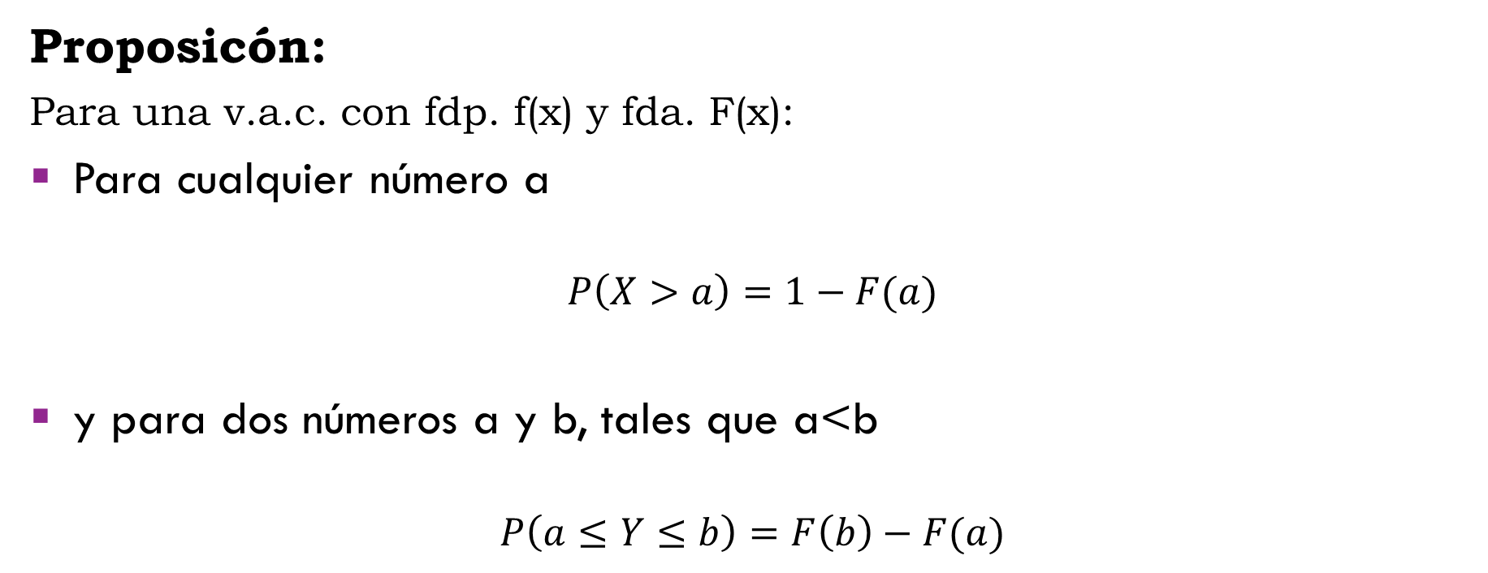
Uso de FDA para calcular probabilidades
Proposicón:
Para una v.a.c. con fdp. f(x) y fda. F(x):
Para cualquier número a
$$P\left(X>a\right)=1−F(a)$$
y para dos números a y b, tales que a<b
$$P\left(a≤Y≤b\right)=F\left(b\right)−F(a)$$

Slide 9
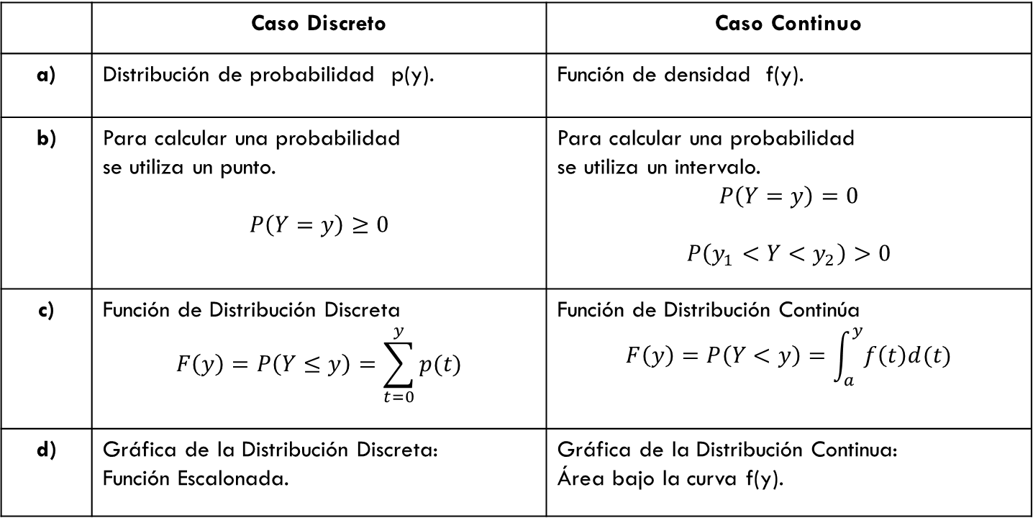
Características de las distribuciones de probabilidad:
 | Caso Discreto | Caso Continuo
a) | Distribución de probabilidad p(y). | Función de densidad f(y).
b) | Para calcular una probabilidad se utiliza un punto. $$P\left(Y=y\right)≥0$$ | Para calcular una probabilidad se utiliza un intervalo. $$P\left(Y=y\right)=0$$ $$P\left(y_{1}<Y<y_{2}\right)>0$$
c) | Función de Distribución Discreta $$F\left(y\right)=P\left(Y≤y\right)=\sum_{t=0}^{y}{p(t)}$$ | Función de Distribución Continúa $$F\left(y\right)=P\left(Y<y\right)=\int_{a}^{y}{f\left(t\right)d(t)}$$
d) | Gráfica de la Distribución Discreta: Función Escalonada. | Gráfica de la Distribución Continua: Área bajo la curva f(y).

Slide 10
Propiedades de f(y), p(y)
 | Caso Discreto | Caso Continuo
1) | p(y) ≥ 0 | f(y) ≥ 0
2)

Slide 11
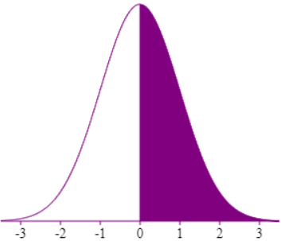
Función de Densidad de Probabilidad Normal
https://calculadorasonline.com/calculadora-de-distribucion-nomal-campana-de-gauss/

Slide 12
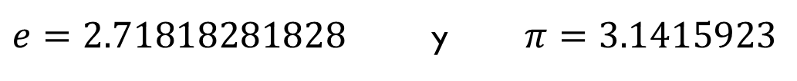
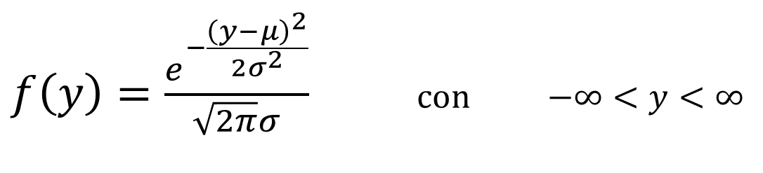
Función de densidad de la Normal
Se dice que una v.a.c Y tiene una distribución normal con parámetros $μ$ y $σ^{2}$, donde $−∞≤μ≤∞$ y $σ>0$, si la función de densidad de probabilidad de Y es:
$f\left(y\right)=\frac{e^{−\frac{{\left(y−μ\right)}^{2}}{2σ^{2}}}}{\sqrt{2π}σ}$ con $−∞<y<∞$
$μ:$ media. $σ^{2}:$ varianza. $σ:$ desviación estándar.
$e=2.71818281828$ y $π=3.1415923$

Slide 13
Media y desviación estándar de la Función de densidad de la Normal
Teorema. Si Y es una variable aleatoria con distribución normal y parámetros μ y σ, entonces:
E[Y] = μ
V[Y] = σ²

Slide 14
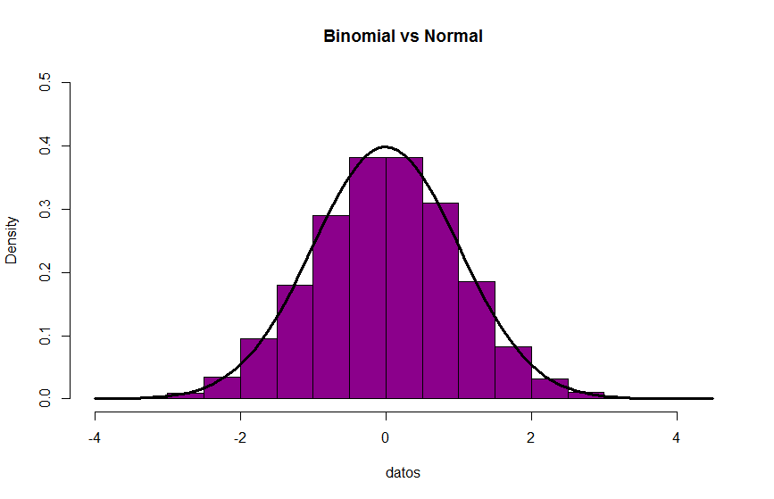
Función de distribución de probabilidad Normal
Sea Y una v.a.c normal con media μ y varianza σ², la denotaremos como: Y ~ N (μ , σ²).
f(y)
μ - δ
μ
μ + δ
Eventos Frecuentes
Propiedades de la Distribución Normal
La gráfica es simétrica.
La media, la moda y la mediana son iguales.
El sesgo es igual a cero.
El área izquierda a partir de μ es igual al área derecha.

Slide 15
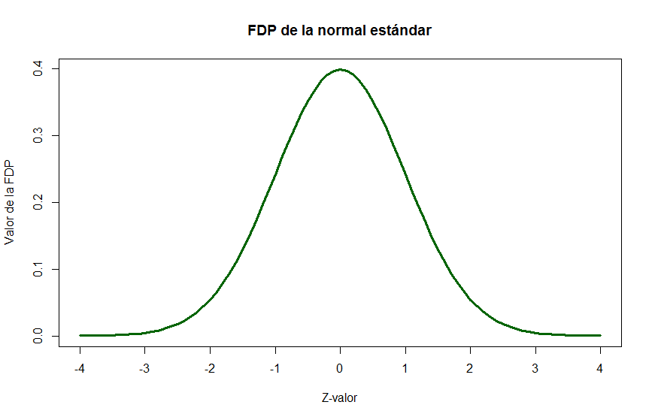
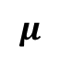
Función de distribución de probabilidad Normal
Observe que:
f(y)
0.5
0.5
$$μ$$

Slide 16
El mayor porcentaje de datos se agrupan alrededor de la media.
f(y)
68.2%
94.5%
99.6%
99.8%
μ - 4δ
μ - 3δ
μ - 2δ
μ - δ
μ + δ
μ + 2δ
μ + 3δ
μ + 4δ

Slide 17
f(y)
34.1%
13.6%
2.1%
0.1%
μ - 4δ
μ - 3δ
μ - 2δ
μ - δ
μ + δ
μ + 2δ
μ + 3δ
μ + 4δ

Slide 18
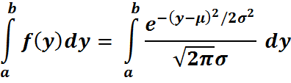
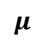
Función de distribución de probabilidad Normal
La probabilidad de:
P(a ≤ Y ≤ b) =
f(y)
a
b
$$μ$$

Slide 19
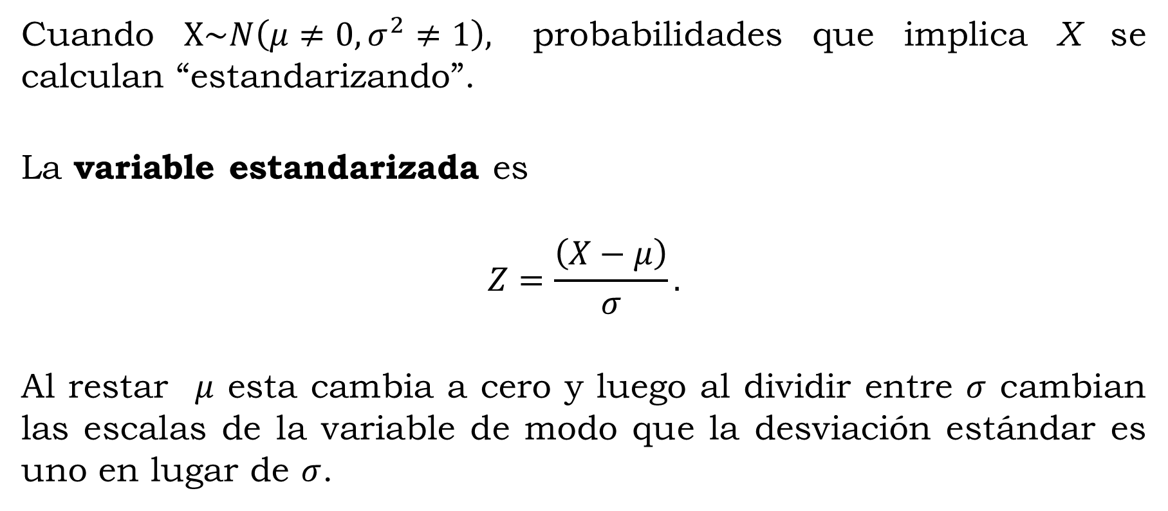
Función de distribución de probabilidad Normal
Cuando $X\sim N\left(μ≠0,σ^{2}≠1\right),$ probabilidades que implica X se calculan “estandarizando”.
La variable estandarizada es
$$Z=\frac{\left(X−μ\right)}{σ}.$$
Al restar $μ$ esta cambia a cero y luego al dividir entre $σ$ cambian las escalas de la variable de modo que la desviación estándar es uno en lugar de $σ$.

Slide 20
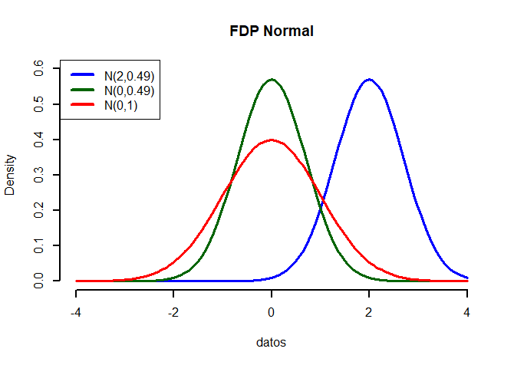
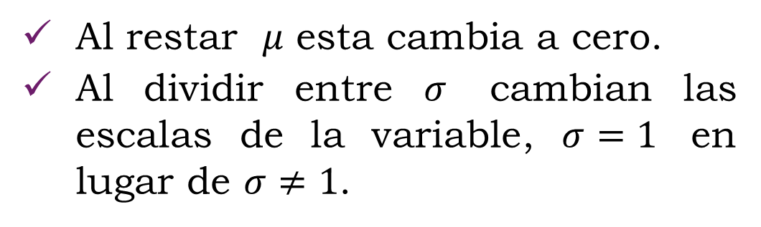
Función de distribución de probabilidad Normal
Al restar $μ$ esta cambia a cero.
Al dividir entre $σ$ cambian las escalas de la variable, $σ=1$ en lugar de $σ≠1$.

Slide 21
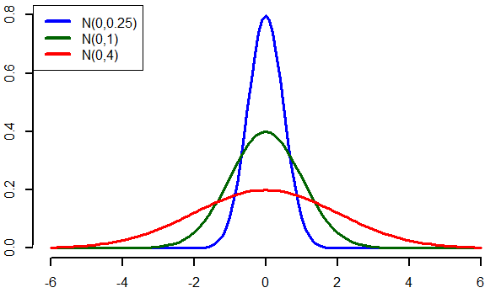
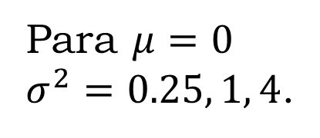
Función de distribución de probabilidad Normal
Para $μ=0$
$σ^{2}=0.25, 1, 4$.
P(-5 ≤ Z ≤ 5) ≅ 1

Slide 22
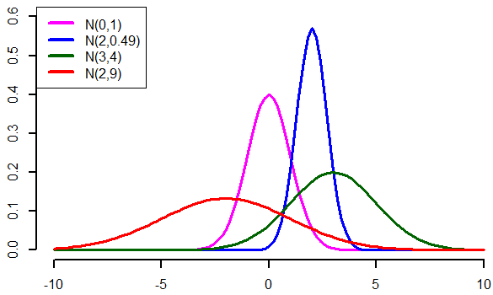
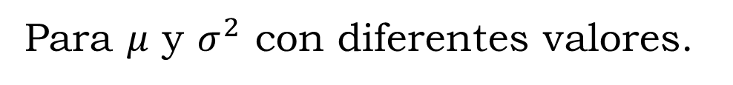
Función de distribución de probabilidad Normal
Para $μ$ y $σ^{2}$ con diferentes valores.

Slide 23
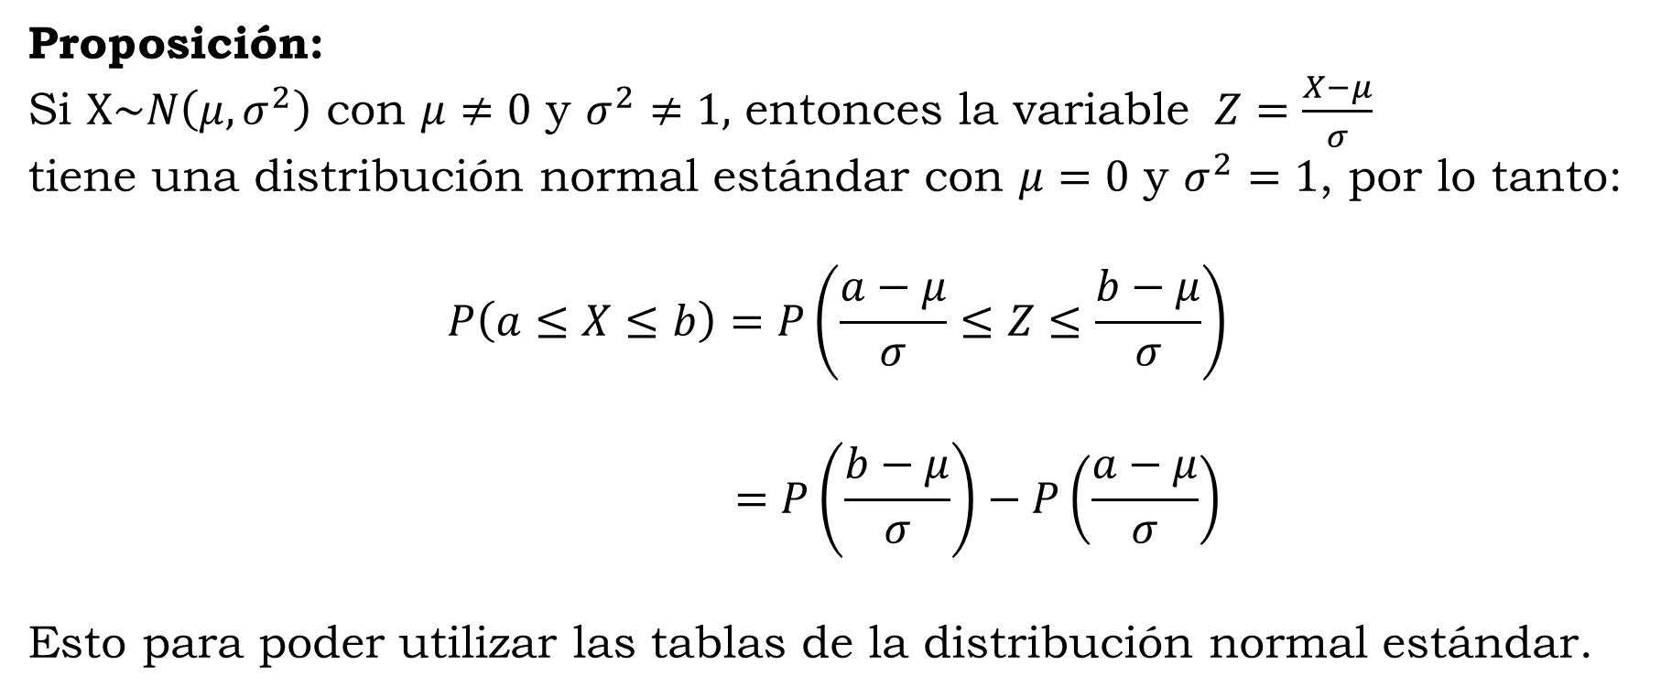
Función de distribución de probabilidad Normal
Proposición:
Si $X\sim N\left(μ,σ^{2}\right)$ con $μ≠0$ y $σ^{2}≠1,$ entonces la variable $Z=\frac{X−μ}{σ}$
tiene una distribución normal estándar con $μ=0$ y $σ^{2}=1$, por lo tanto:
$$P\left(a≤X≤b\right)=P\left(\frac{a−μ}{σ}≤Z≤\frac{b−μ}{σ}\right)$$
$$=P\left(\frac{b−μ}{σ}\right)−P\left(\frac{a−μ}{σ}\right)$$
Esto para poder utilizar las tablas de la distribución normal estándar.

Slide 24
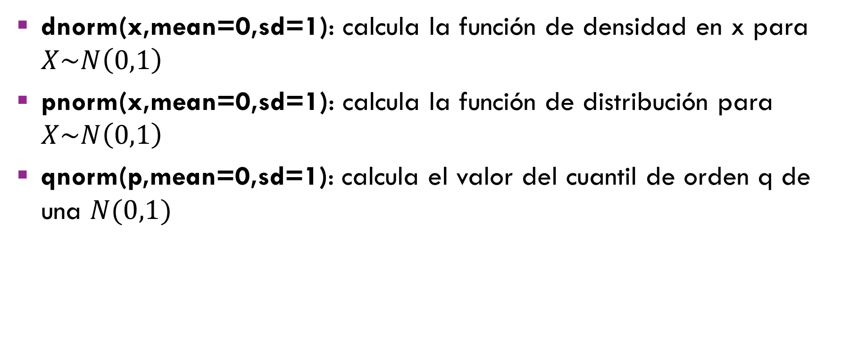
Función de probabilidad Normal en R
dnorm(x,mean=0,sd=1): calcula la función de densidad en x para $X\sim N\left(0,1\right)$
pnorm(x,mean=0,sd=1): calcula la función de distribución para $X\sim N\left(0,1\right)$
qnorm(p,mean=0,sd=1): calcula el valor del cuantil de orden q de una $N(0,1)$

Slide 25
Uso de las tablas

Slide 26
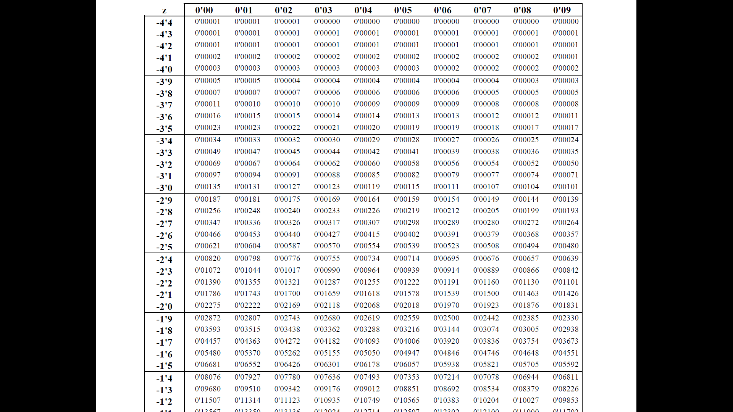
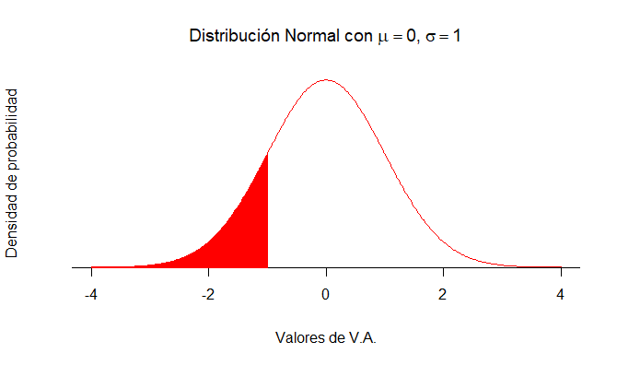

Slide 27
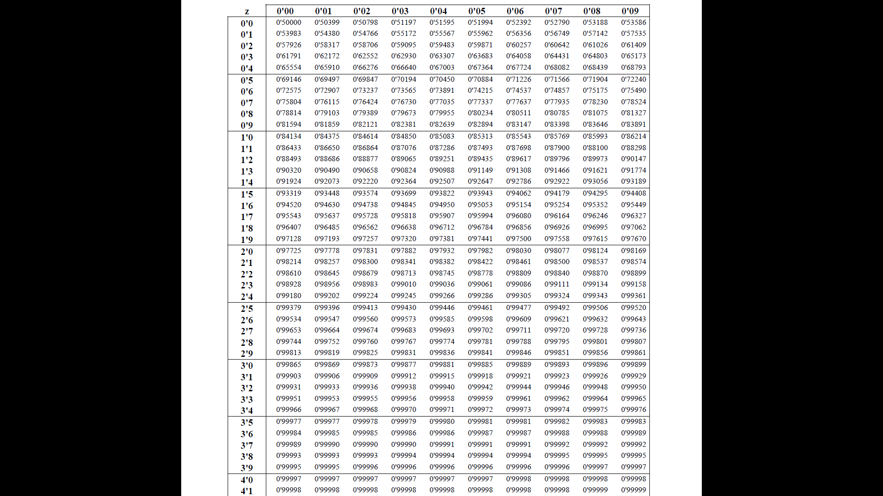
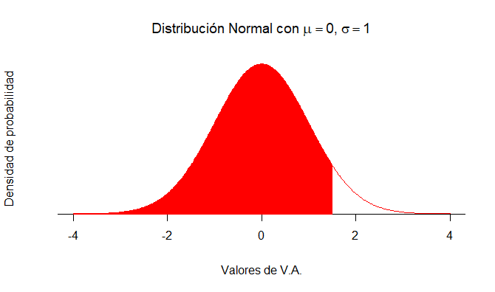

Slide 28
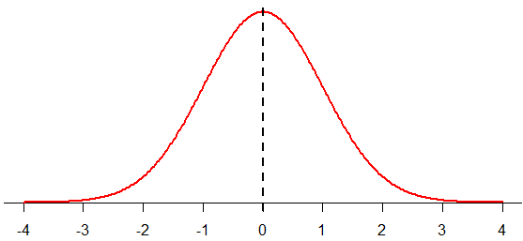
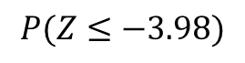
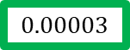
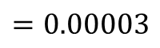
¿Cómo se usan las tablas?
$$P(Z≤−3.98)$$
$$=0.00003$$
$$0.00003$$

Slide 29
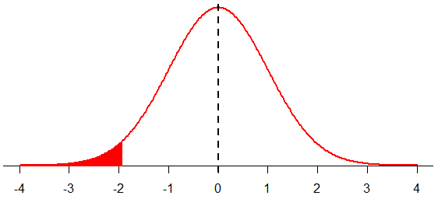
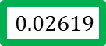
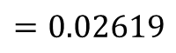
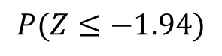
¿Cómo se usan las tablas?
$$P(Z≤−1.94)$$
$$=0.02619$$
$$0.02619$$

Slide 30
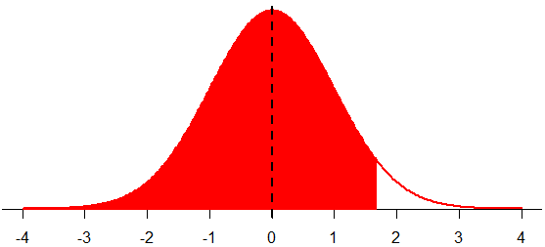
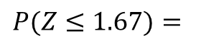
¿Cómo se usan las tablas?
$$P(Z≤1.67)=$$
0.95254
0.95254

Slide 31
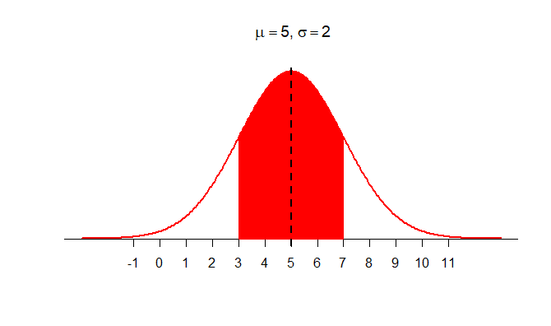
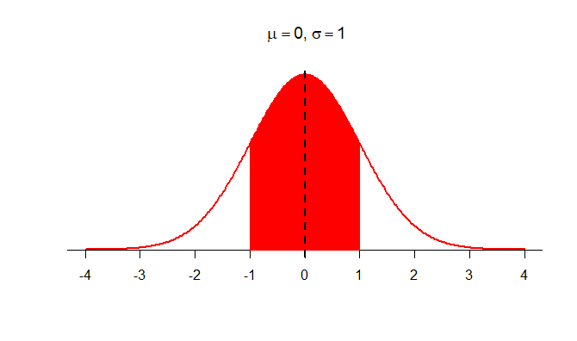
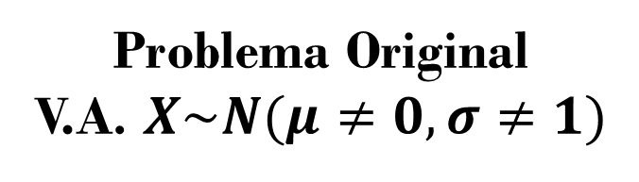

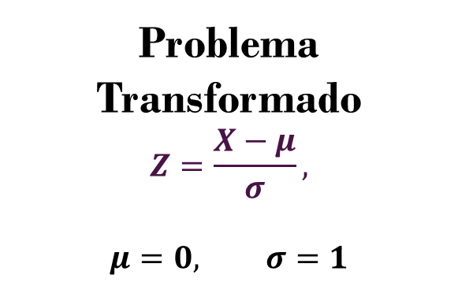
¿Cómo calcular $P(a≤Y≤b)$?
Problema Transformado
$$Z=\frac{X−μ}{σ},$$
$$μ=0, σ=1$$
Problema Original
V.A. $X\sim N(μ≠0, σ≠1)$
Solución
Cálculos

Slide 32
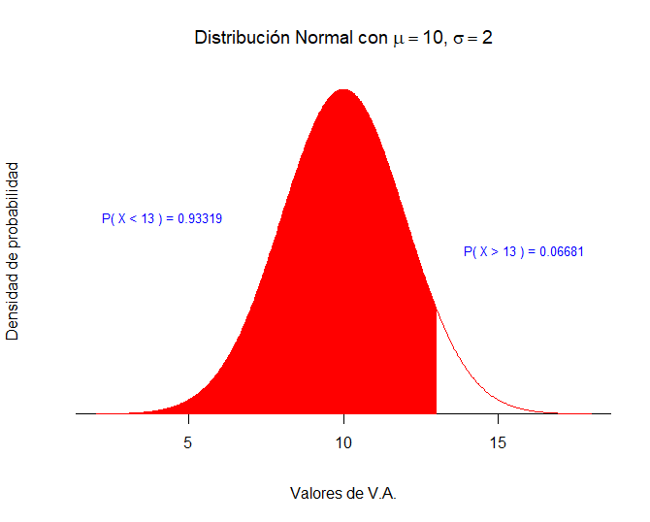
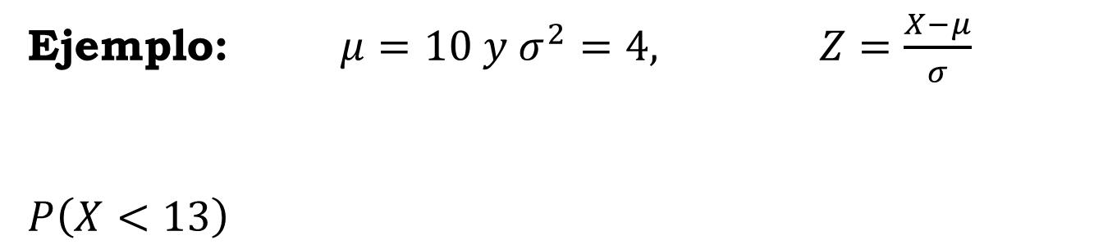
Ejemplos de estandarizar y uso de las tablas
Ejemplo: $μ=10 y σ^{2}=4, Z=\frac{X−μ}{σ}$
$$P\left(X<13\right)$$

Slide 33


Transformación: $Z=\frac{X−μ}{σ}$
$$P\left(X<13\right)=P\left(Z<\frac{13−10}{2}\right)$$
$$=P\left(Z<1.5\right)$$
=0.93319
1.5

Slide 34


Ejemplo: $μ=10 y σ^{2}=4, Z=\frac{X−μ}{σ}$
$$P\left(X≥7.5\right)$$

Slide 35



Transformación: $Z=\frac{X−μ}{σ}$
$$P\left(X≥7.5\right)=P\left(Z≥\frac{7.5−10}{2}\right)=P\left(Z≥−1.25\right)$$
$$=1−0.10565=0.89435$$
0.10565

Slide 36


Ejemplo: $μ=10 y σ^{2}=4, Z=\frac{X−μ}{σ}$
$$P\left(11≤X≤13\right)$$

Slide 37


Transformación: $Z=\frac{X−μ}{σ}$
$$P\left(11≤X≤13\right)=P\left(\frac{11−10}{2}≤Z≤\frac{13−10}{2}\right)$$
$=P\left(0.5≤Z≤1.5\right)$

Slide 38








Ejemplo: $μ=10 y σ^{2}=4,$
$$P\left(11≤X≤13\right)$$
$$=P\left(0.5≤Z<1.5\right)$$
$$P\left(Z≤1.5\right)=0.93319$$
$$=P\left(Z≤1.5\right)$$
$$−P\left(Z≤0.5\right)$$
$$=0.93319−0.69146$$
$$=0.24173$$
$P\left(Z≤0.5\right)=0.$69146

Slide 39


Ejemplo: $μ=10 y σ^{2}=4, Z=\frac{X−μ}{σ}$
$$P\left(6≤X≤8\right)$$

Slide 40


Transformación: $Z=\frac{X−μ}{σ}$
$$P\left(6≤X≤8\right)=P\left(\frac{6−10}{2}≤Z≤\frac{8−10}{2}\right)$$
$=P\left(−2≤Z≤−1\right)$

Slide 41








Ejemplo: $μ=10 y σ^{2}=4,$
$$P\left(6≤X≤8\right)$$
$$=P\left(−2≤Z<−1\right)$$
$$P\left(Z≤−1\right)=0.15866$$
$$=P\left(Z≤−1\right)$$
$$−P\left(Z≤−2\right)$$
$$=0.15866−0.02275$$
$$=0.13591$$
$$P\left(Z≤−2\right)=0.02275$$

Slide 42
Con R
Ejercicios: Determinar las siguientes probabilidades, hacer la grafica.
P(0 ≤ Z ≤ 1.2)
b) P(-0.9 ≤ Z ≤ 0)
c) P(0.3 ≤ Z ≤ 1.56)
d) P(-0.2 ≤ Z ≤ 0.2)
e) P(-1.56 ≤ Z ≤ -0.2)

Slide 43
Con R
Ejercicios: Determinar las siguientes probabilidades, hacer la grafica.
P(0 ≤ Z ≤ 1.2)
b) P(-0.9 ≤ Z ≤ 0)
c) P(0.3 ≤ Z ≤ 1.56)
d) P(-0.2 ≤ Z ≤ 0.2)
e) P(-1.56 ≤ Z ≤ -0.2)

Slide 44
Con R
Ejercicios: Determinar las siguientes probabilidades, hacer la grafica.
P(0 ≤ Z ≤ 1.2)
b) P(-0.9 ≤ Z ≤ 0)
c) P(0.3 ≤ Z ≤ 1.56)
d) P(-0.2 ≤ Z ≤ 0.2)
e) P(-1.56 ≤ Z ≤ -0.2)

Slide 45

Ejemplo de aplicación
Los resultados de un examen de admisión en un colegio determinado, tienen una distribución normal con μ = 75 y σ = 10.
¿Cuál es la probabilidad de que el resultado de un estudiante esté entre 80 y 90?
$Y:$resultado del examen de admisión de un estudiante.
$$Y \sim N\left(75,100\right), −∞<Y<∞$$

Slide 46

Los resultados de un examen de admisión en un colegio determinado, tienen una distribución normal con μ = 75 y σ = 10.
¿Cuál es la probabilidad de que el resultado de un estudiante esté entre 80 y 90?
$Y:$resultado del examen de admisión de un estudiante.
$$Y \sim N\left(75,100\right), −∞<Y<∞$$

Slide 47


$$P\left(80≤Y≤90\right)$$
$$=P\left(\frac{80−75}{10}≤\frac{Y−μ}{σ}≤\frac{90−75}{10}\right)$$
$$=P\left(0.5≤Z≤1.5\right)$$
$$=P\left(Z≤1.5\right)−P\left(Z≤0.5\right)$$
$$=0.93319−0.69146$$
$$=0.24173$$

Slide 48
Ejemplos de aplicación
El tiempo que requiere un conductor para reaccionar a las luces de freno de un vehículo que está desacelerando es crítico para evitar colisiones por alcance. Cierto artículo sugiere que el tiempo de reacción de respuesta en tráfico a una señal de freno de luces de freno estándar puede ser modelado con una distribución normal que tiene un valor medio de 1.25 s y desviación estándar de 0.46 s.
¿Cuál es la probabilidad de que el tiempo de reacción esté entre 1.00 s y 1.75 s?

Slide 49
El tiempo que requiere un conductor para reaccionar a las luces de freno de un vehículo que está desacelerando es crítico para evitar colisiones por alcance. Cierto artículo sugiere que el tiempo de reacción de respuesta en tráfico a una señal de freno de luces de freno estándar puede ser modelado con una distribución normal que tiene un valor medio de 1.25 s y desviación estándar de 0.46 s.
¿Cuál es la probabilidad de que el tiempo de reacción esté entre 1.00 s y 1.75 s?

Slide 50




$Y:$tiempo de reacción.
$$Y \sim N\left({1.25,0.46}^{2}\right), −∞<Y<∞$$
$$P\left(1≤Y≤1.75\right)$$
$$=P\left(\frac{1−1.25}{0.46}≤Y≤\frac{1.75−1.25}{0.46}\right)$$
$$=P\left(−0.5435≤Z≤1.087\right)$$
$$=P\left(Z≤1.09\right)−P\left(Z≤−0.54\right)$$
$$=0.86214−0.29550$$
$$=0.56664$$

Slide 51


Ejemplos de aplicación
Un artículo de 1995 sugiere que la concentración de sustrato (mg/cm3) del afluente que llega a un reactor está normalmente distribuida con $μ=0.30$ y $σ=0.06$.
¿Cuál es la probabilidad de que la concentración exceda de 0.25?
¿Cuál es la probabilidad de que la concentración sea cuando mucho de 0.10?
$Y:$ concentración de sustrato (mg/cm3) del afluente que llega a un reactor.
$Y \sim N\left({0.30, 0.06}^{2}\right), −∞<Y<∞$

Slide 52



¿Cuál es la probabilidad de que la concentración exceda de 0.25?
$P\left(Y>0.25\right)$ $=P\left(Y>\frac{0.25−0.30}{0.06}\right)$
$=P\left(Z>−0.83\right)$ $=1−P\left(Z<−0.83\right)$
$$=1−0.20327$$
$$=0.79673$$

Slide 53



¿Cuál es la probabilidad de que la concentración sea cuando mucho de 0.10?
$P\left(Y≤0.10\right)$ $=P\left(Z<\frac{0.10−0.30}{0.06}\right)$
$$=P\left(Z<−3.33\right)$$
$$=0.00044$$

Slide 54

Ejemplos de aplicación
El tiempo que una bacteria resiste a un antibiótico se mide en segundos y se distribuye normalmente con media de 1200 segundos y varianza de 14400 segundos.
Calcular la proporción de bacterias que resisten más de 1000 segundos.
Calcular la proporción de bacterias que resistan no más de 2000 segundos, pero al menos 1300 segundos.
¿ Cuál es el promedio y desviación estándar del tiempo de resistencia de las bacterias?
$Y:$ tiempo que una bacteria resiste a un antibiótico.
$$Y \sim N\left(1,200, 14,400\right), −∞<Y<∞$$

Slide 55




$μ= 1200$ $Y \sim N(1200, 14400)$ $σ = 120$
Calcular la proporción de bacterias que resisten más de 1000 segundos.
$$P( Y>1000) =P\left(Z>\frac{1000−1200}{120}\right)= P( Z>−1.67)$$
$=P\left( Z>−1.67\right)= 1 – P\left( Z>1.67\right)$
$= 1 − .0475 = 0.9525$
$$Z=\frac{Y−μ}{σ}$$

Slide 56



Calcular la proporción de bacterias que resistan no más de 1500 segundos, pero al menos 1300 segundos.
$$P\left(1300<Y<1500\right)=P\left(\frac{1300−1200}{120}<Z<\frac{1500−1200}{120}\right)$$
$=P\left(0.83<Z<2.5\right)$
$=P\left(Z<2.5\right)−P\left(Z<0.83\right)$
$=0.99379−0.79673$
$=0.1971$

Slide 57
¿ Cuál es el promedio y desviación estándar del tiempo de resistencia de las bacterias ?.
E[ Y ] = μ = 1200 ,
V [ Y ] = σ²= 14400
DE[ Y ] = σ = 120

Slide 58
Percentiles de la distribución normal estándar
Determinar el valor de z₀ tal que la probabilidad de que:
P(Z ≥ z₀) = 0.5
P(Z ≥ z0) = 0.263
P(Z ≥ z0) = 0.8643

Slide 59
Percentiles de la distribución normal estándar
Determinar el valor de z₀ tal que la probabilidad de que:
P(Z ≥ z₀) = 0.5
P(Z ≥ z0) = 0.263
P(Z ≥ z0) = 0.8643

Slide 60





$P\left(Z ≥ z_{0}\right)= 0.5$
$$¿Z_{0}?$$
$$Z_{0}=0$$
0.50000
0.50000

Slide 61







$P(Z ≥ z_{0}) = 0.263$
$${+Z}_{0}$$
$$=0.635$$
$${−Z}_{0}$$
$$=−0.635$$
$$\frac{0.26435+0.26109}{2}=0.26272≈0.263$$
-0.63
-0.635
-0.64
0.035
0.26435
0.263
0.26109

Slide 62






$P(Z ≥ z_{0}) = 0.263$
$$1−0.263=0.737$$
$${+Z}_{0}$$
$$=0.635$$
$$\frac{0.73565+0.73891}{2}=0.73728≈0.737$$
0.63
0.635
0.64
0.035
0.73565
0.737
0.73891

Slide 63





$P(Z ≥ z_{0}) = 0.$8643
$1−0.8643=0.$1357
$${+Z}_{0}$$
$=$-1.1
Buscamos este valor:
Para $z=−1.1 0.13567≈0.1357$
Entonces el valor de $z_{0}=−1.1$

Slide 64

Ejemplos de aplicación
Un artículo de 1995 sugiere que la concentración de sustrato (mg/cm3) del afluente que llega a un reactor está normalmente distribuida con $μ=0.30$ y $σ=0.06$.
¿Qué valor mínimo de concentración caracteriza el 5% más grande de todos los valores de concentración?

Slide 66

¿Qué valor mínimo de concentración caracteriza el 5% más grande de todos los valores de concentración?
Concentración
media
Menor
concentración
Mayor
concentración

Slide 67












¿Qué valor mínimo de concentración caracteriza el 5% más grande de todos los valores de concentración?
95 %
5 %
$$z_{0}$$
$$x_{0}$$
$$P\left(Z≤z_{0}\right)=0.95$$
$$P\left(X≤x_{0}\right)=0.95$$
$$Z_{0}=1.645$$
$$P\left(Z≤\frac{x_{0}−0.30}{0.06}\right)=0.95$$
$x_{0}=0.3$987
$$P\left(Z≤z_{0}\right)=0.95$$
$$x_{0}=1.645\left(0.06\right)+0.30$$
$$1.645=\frac{x_{0}−0.30}{0.06}$$
$$z_{0}=\frac{x_{0}−0.30}{0.06}$$

Slide 68
Ejemplos de aplicación
Ciertos estudios muestran que el rendimiento de la gasolina para automóviles compactos vendidos en USA, tiene una distribución normal, con un rendimiento medio de 30.5 millas por galón (mpg) y una desviación estándar de 4.5 mpg.
Si un fabricante desea diseñar un coche compacto que es más económico que el 90% de los automóviles compactos vendidos en USA. ¿Cuál debe ser el rendimiento mínimo del coche nuevo?

Slide 69

$Y$: Rendimiento en mpg de un auto compacto.
$$μ=30.4, σ^{2}={4.5}^{2}, Y \sim N(30.4, {4.5}^{2})$$
$$−∞<Y<∞$$
Rendimiento medio
Menor
rendimiento
Mayor
rendimeinto
Si un fabricante desea diseñar un coche compacto que es más económico que el 90% de los automóviles compactos vendidos en USA. ¿Cuál debe ser el rendimiento mínimo del coche nuevo?

Slide 70











90 %
10 %
$$z_{0}$$
$$y_{0}$$
$${P(Z≥z}_{0})=0.1$$
$$P\left( Y≥ y_{0}\right)= 0.1$$
$$z_{0}=1.285$$
$$P\left( Z≥\frac{y_{0}−30.4}{4.5}\right)= 0.1$$
$$y_{0}=36.1825$$
$$P\left( Z≥z_{0}\right)= 0.1$$
$$y_{0}=1.285\left(4.5\right)+30.4$$
$$1.285=\frac{y_{0}−30.4}{4.5}$$
$$z_{0}=\frac{y_{0}−30.4}{4.5}$$

Slide 71




Así que para el ejercicio anterior tenemos:
$$z_{0}=\frac{y_{0}−30.4}{4.5}$$
por tanto el nuevo coche debe desarrollar un rendimiento de 36.1825 mpg, para ser mejor que el 90% de los coches compactos que actualmente se venden en Estados Unidos.
con $z_{0}=1.285$
$$1.285=\frac{x_{0}−30.4}{4.5}$$
$$y_{0}=1.285\left(4.5\right)+30.4$$

Slide 72
¿Cuál es el rendimiento promedio, mínimo y máximo, que tiene el 95% de los autos compactos?

Slide 73

En general el uso de la inversa es:
$$P\left(z_{0}{\begin{aligned}≤ \\ o\end{aligned} \atop <}Z{\begin{aligned}≤ \\ o\end{aligned} \atop <}z_{1}\right)=P\left(\frac{x_{0}−μ}{σ}{\begin{aligned}≤ \\ o\end{aligned} \atop <}Z{\begin{aligned}≤ \\ o\end{aligned} \atop <}\frac{x_{1}−μ}{σ}\right)$$
Entonces
$z_{0}=\frac{x_{0}−μ}{σ}$, así que $x_{0}=z_{0}σ+μ$
y
$z_{1}=\frac{x_{1}−μ}{σ}$, así que $x_{1}=z_{1}σ+μ$

Slide 74
APROXIMACION DE LA DISTRIBUCIÓN BINOMIAL
CON LA DISRTRIBUCIÓN NORMAL
En algunas ocasiones la distribución normal se usa como una aproximación a la distribución de valores en una población discreta. En estas situaciones, se debe tener un cuidado especial para asegurarse de que las probabilidades se calculen con precisión.

Slide 75

APROXIMACION DE LA DISTRIBUCIÓN BINOMIAL
CON LA DISRTRIBUCIÓN NORMAL
Se sabe que el coeficiente intelectual en una población particular (medido con una prueba estándar) está más o menos normalmente distribuido con $μ=100$ y $σ=15$. ¿Cuál es la probabilidad de que un individuo seleccionado al azar tenga un CI de por lo menos 125?
$X$: el CI de una persona seleccionada al azar.
$$P(X≥125)$$
lo obvio aquí sería estandarizar la v.a X, pero los coeficientes intelectuales se miden en valores enteros, por lo que la distribución de la población de coeficientes intelectuales en realidad es discreta.

Slide 76


Los rectángulos del histograma están centrados en enteros, por lo que los coeficientes intelectuales de por lo menos 125 corresponden a rectángulos que comienzan en 124.5.
En realidad se desea el área bajo la curva aproximadamente normal a la derecha de 124.5.
Si se estandariza este valor:
$P(X≥124.5)=P\left(Z≥\frac{124.5−100}{15}\right)=P\left(Z≥1.63\right)=0.0516$.
Si se estandariza 125 se obtiene
$P(X≥125)=P\left(Z≥\frac{125−100}{15}\right)=P\left(Z≥1.67\right)= 0.0475$.
$0.0516−0.0475=0.0041$ la diferencia no es grande, pero 0.0516 es una respuesta más precisa.

Slide 77
Aproximación de la binomial
La corrección que se ha realizado en el ejemplo anterior se llama corrección por continuidad, y emerge de la discrecionalidad de la distribución subyacente. Es útil en la siguiente aplicación de la distribución normal al cálculo de probabilidades binomiales.

Slide 78



Aproximación de la binomial
$$n=20, p=0.6$$
La media y desviación estándar de una v.a. binomial X son $μ=np$ y $σ=\sqrt{npq}$, respectivamente.
Sobre el histograma de probabilidad se superpuso una curva normal. Aunque el histograma es un poco asimétrico, la curva normal da una muy buena aproximación, sobre todo en la parte media.

Slide 79

Aproximación de la binomial
$$n=20, p=0.6$$
En general, mientras que el histograma no sea demasiado asimétrico, las probabilidades binomiales pueden ser aproximadas muy bien por áreas de la curva normal. Entonces, se dice que X tiene aproximadamente una distribución normal.

Slide 80

Aproximación de la binomial
En la práctica, la aproximación es adecuada siempre que tanto $np≥10$como $nq≥10$, puesto que en ese caso existe bastante simetría en la distribución binomial subyacente.
$$P\left(X≤x\right)=B\left(n,p\right)≈\left(\begin{aligned}área bajo la curva de la normal \\ a la izquierda de x+0.5\end{aligned}\right)=P\left(\frac{x+0.5−np}{\sqrt{npq}}\right)$$
$$P\left(X<x\right)=B\left(n,p\right)≈\left(\begin{aligned}área bajo la curva de la normal \\ a la izquierda de x−0.5\end{aligned}\right)=P\left(\frac{x−0.5−np}{\sqrt{npq}}\right)$$
$$P\left(X≥x\right)=B\left(n,p\right)≈\left(\begin{aligned}área bajo la curva de la normal \\ a la derecha de x−0.5\end{aligned}\right)=P\left(\frac{x−0.5−np}{\sqrt{npq}}\right)$$
$$P\left(X>x\right)=B\left(n,p\right)≈\left(\begin{aligned}área bajo la curva de la normal \\ a la derecha de x+0.5\end{aligned}\right)=P\left(\frac{x+0.5−np}{\sqrt{npq}}\right)$$

Slide 81
Aproximación de la distribución Binomial a la Normal
n = 2, p = 0.5
n = 10, p = 0.5

Slide 82
Aproximación de la distribución Binomial a la Normal
n = 2, p ≠ 0.5
n = 10, p = 0.25

Slide 83
Sin embargo, a medida que n crece, la asimetría de la binomial se compensa
n = 20 y p = 0.3

Slide 84
Aproximación de la distribución Binomial a la Normal
n = 100, p = 0.25
n = 100 y p = 0.5

Slide 85

¿Cuándo vamos a hacer una aproximación a distribución Binomial con la distribución normal?
Cuando en una distribución Binomial
$n≥20$ y $p>0.05.$

Slide 86


Supóngase que Y tiene una distribución binomial con n = 25 y p =0.4. Calcular las probabilidades exactas de que Y≤8 y Y = 8, esto es, usando la distribución binomial.
Obtener las probabilidades aproximando con una Normal.

Slide 89
Ejemplos de aplicación
En un estudio realizado por una dependencia de transporte y vialidad, se encontró que el 75% de los vehículos de transporte colectivo, tienen alguna irregularidad de acuerdo al reglamento de transito. Si se someten 80 de estos vehículos a revisión:
Encontrar la probabilidad de que exactamente 50 tengan alguna irregularidad
Encontrar la probabilidad de 53 a 56 inclusive tengan alguna irregularidad.
¿Qué cantidad de vehículos con alguna irregularidad equivale al 95%.

Slide 90
Encontrar la probabilidad de que exactamente 50 tengan alguna irregularidad

Slide 91
Encontrar la probabilidad de que 53 a 56 inclusive tengan alguna irregularidad

Slide 93
¿Qué cantidad de vehículos con alguna irregularidad equivale al 95%.

Slide 94

Ejercicios de aplicación
Suponga que el diámetro a la altura del pecho (pulg) de árboles de un tipo está normalmente distribuido con $μ=8.8$ y $σ=2.8$. ¿Cuál es la probabilidad de que el diámetro de un árbol seleccionado al azar sea:
por lo menos de 10 pulg?
de más de 20 pulg?
entre 5 y 10 pulg?
¿Entre que valores esta el 98% de todos los valores de diámetro?

Slide 95
Ejercicios de aplicación
Suponga que 10% de todas las flechas de acero producidas por medio de un proceso no cumplen con las especificaciones pero pueden ser retrabajadas (en lugar de ser desechadas).
Considere una muestra aleatoria de 200 flechas y sea X: el número de flechas de acero que no cumplen con las especificaciones y pueden ser retrabajadas. ¿Cuál es la probabilidad de que X sea:
Cuando mucho 30?
Entre 15 y 25 (inclusive)?
¿Qué intervalo abarca el 90% del número de flechas de acero que no cumplen con las especificaciones y pueden ser retrabajadas?

Slide 96
Ejercicios de aplicación
En un estudio realizado por una dependencia de transporte y vialidad, se encontró que el 75% de los vehículos de transporte colectivo, tienen alguna irregularidad de acuerdo al reglamento de transito. Si se someten 80 de estos vehículos a revisión:
Encontrar la probabilidad de que exactamente 50 tengan alguna irregularidad.
Encontrar la probabilidad de 53 a 56 inclusive tengan alguna irregularidad.

Slide 97
Ejercicios de aplicación
Suponga que sólo 75% de todos los conductores en un estado usan con regularidad el cinturón de seguridad. Se selecciona una muestra aleatoria de 500 conductores. ¿Cuál es la probabilidad de que
Entre 360 y 400 (inclusive) de los conductores en la muestra usen con regularidad el cinturón de seguridad?
Menos de 400 de aquellos en la muestra usen con regularidad el cinturón de seguridad?

Slide 98

Ejercicios de aplicación
Un artículo sugiere que la resistencia a ceder (lb/pulg2) de un acero grado A36 está normalmente distribuida con $μ=43$ y $σ=4.5$.
¿Cuál es la probabilidad de que la resistencia a ceder sea cuando mucho de 40?
¿Qué valor de resistencia a ceder separa al 75% más resistente del resto?
¿Qué valor máximo de resistencia a ceder caracteriza al 35% menos resistentes?

